Slide 1
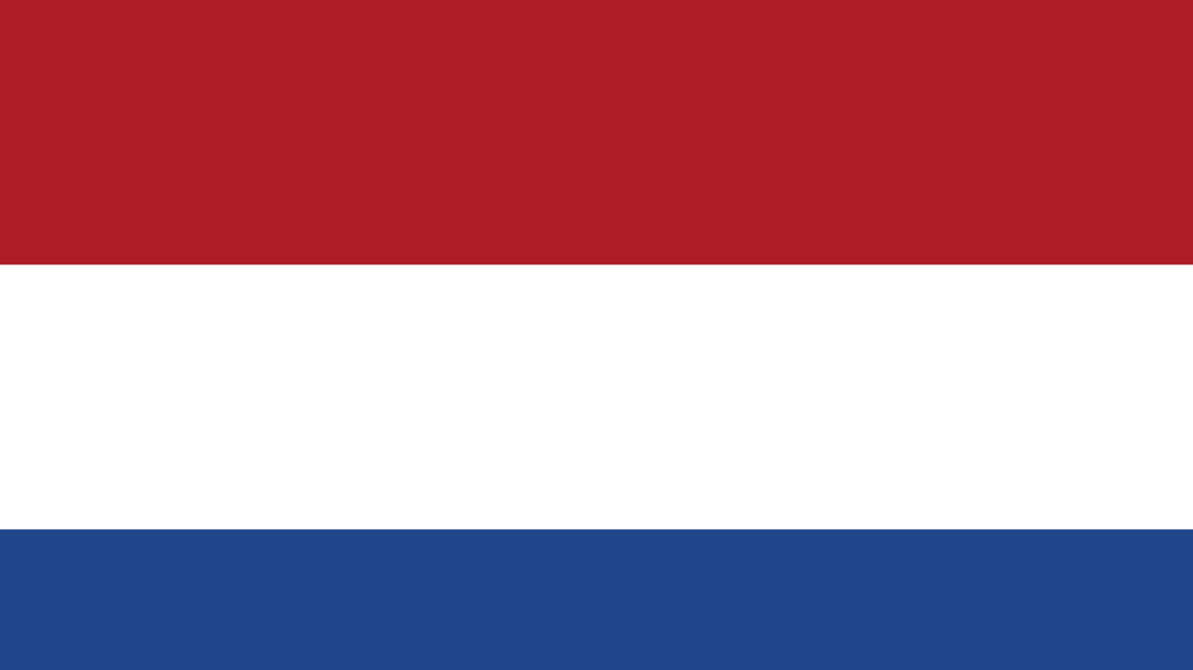
ΟΛΛΑΝΔΙΑ

Slide 2
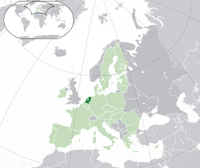
Η Ολλανδία επίσημα Κάτω Χώρες, είναι το ευρωπαϊκό τμήμα του Βασιλείου των Κάτω Χωρών. Είναι πυκνοκατοικημένη χώρα που βρίσκεται στη Δυτική Ευρώπη, με τρεις μικρές νησιωτικές περιοχές στην Καραϊβική Το 2024, είχε συνολικό πληθυσμό 17.981.933 κατοίκους, σύμφωνα με επίσημη εκτίμηση.

Slide 3
Η χώρα, επηρεάζεται από το γεγονός ότι το 1/4 της χώρας βρίσκεται κάτω από τη στάθμη της θάλασσας, με μόνο το 50% της γης να υπερβαίνει το ένα μέτρο πάνω από την επιφάνεια της θάλασσας
Οι περισσότερες από τις περιοχές που βρίσκονται κάτω από το επίπεδο της θάλασσας είναι τεχνητές, ενώ 3.000 χιλιόμετρα φραγμάτων προστατεύουν τη χώρα.
Από τα τέλη του 16ου αιώνα μεγάλες περιοχές έχουν ανακτηθεί από τη θάλασσα και τις λίμνες, ενώ ανέρχονται σχεδόν στο 17% της τρέχουσας μάζας γης της χώρας.
Με πυκνότητα πληθυσμού περί τους 510 κατοίκους ανά τετραγωνικό χιλιόμετρο (Ιούλιος 2016), χωρίς να περιλαμβάνονται οι περιοχές με νερό, η Ολλανδία είναι μια πολύ πυκνοκατοικημένη χώρα.
Μόνο το Μπανγκλαντές, η Νότια Κορέα και η Ταϊβάν έχουν μεγαλύτερο πληθυσμό και υψηλότερη πυκνότητα πληθυσμού.
Παρ' όλα αυτά, η Ολλανδία είναι ο δεύτερος μεγαλύτερος εξαγωγέας τροφίμων και γεωργικών προϊόντων στον κόσμο, μετά τις Ηνωμένες Πολιτείες.
Αυτό οφείλεται εν μέρει στη γονιμότητα του εδάφους και στο ήπιο κλίμα.
Η Ολλανδία είναι η τρίτη αρχαιότερη χώρα στον κόσμο που έχει εκλεγμένο κοινοβούλιο, ενώ από το 1848 κυβερνάται ως Βασιλευομένη Κοινοβουλευτική Δημοκρατία, οργανωμένη ως ενιαίο κράτος.
Ο
Λ
Λ
Α
Ν
Δ
Ι
Α

Slide 4
Η χώρα, επηρεάζεται από το γεγονός ότι το 1/4 της χώρας βρίσκεται κάτω από τη στάθμη της θάλασσας, με μόνο το 50% της γης να υπερβαίνει το ένα μέτρο πάνω από την επιφάνεια της θάλασσας
Οι περισσότερες από τις περιοχές που βρίσκονται κάτω από το επίπεδο της θάλασσας είναι τεχνητές, ενώ 3.000 χιλιόμετρα φραγμάτων προστατεύουν τη χώρα.
Από τα τέλη του 16ου αιώνα μεγάλες περιοχές έχουν ανακτηθεί από τη θάλασσα και τις λίμνες, ενώ ανέρχονται σχεδόν στο 17% της τρέχουσας μάζας γης της χώρας.
Με πυκνότητα πληθυσμού περί τους 510 κατοίκους ανά τετραγωνικό χιλιόμετρο (Ιούλιος 2016), χωρίς να περιλαμβάνονται οι περιοχές με νερό, η Ολλανδία είναι μια πολύ πυκνοκατοικημένη χώρα.
Μόνο το Μπανγκλαντές, η Νότια Κορέα και η Ταϊβάν έχουν μεγαλύτερο πληθυσμό και υψηλότερη πυκνότητα πληθυσμού.
Παρ' όλα αυτά, η Ολλανδία είναι ο δεύτερος μεγαλύτερος εξαγωγέας τροφίμων και γεωργικών προϊόντων στον κόσμο, μετά τις Ηνωμένες Πολιτείες.
Αυτό οφείλεται εν μέρει στη γονιμότητα του εδάφους και στο ήπιο κλίμα.
Η Ολλανδία είναι η τρίτη αρχαιότερη χώρα στον κόσμο που έχει εκλεγμένο κοινοβούλιο, ενώ από το 1848 κυβερνάται ως Βασιλευομένη Κοινοβουλευτική Δημοκρατία, οργανωμένη ως ενιαίο κράτος.
Ο
Λ
Λ
Α
Ν
Δ
Ι
Α

Slide 5
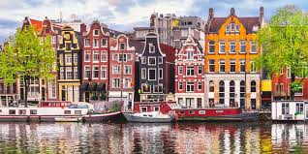
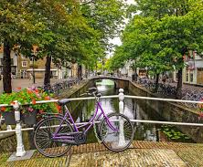
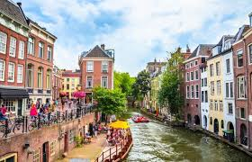
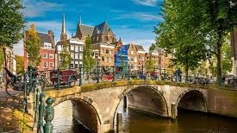

Slide 6
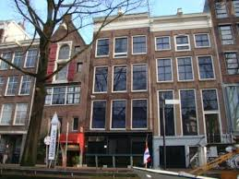
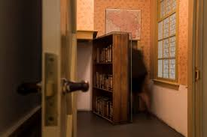
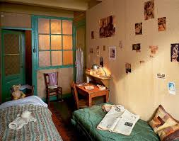
ΣΠΙΤΙ ΑΝΝΑΣ ΦΡΑΝΚ
Το Μουσείο της Άννας Φρανκ βρίσκεται στο υδάτινο κανάλι "Πρίνσενχραχτ" του Άμστερνταμ. Αποτελεί ένα βιογραφικό μουσείο, πάνω στη ζωή της Άννας Φρανκ, ενός μικρού κοριτσιού εβραϊκής καταγωγής, που έμεινε γνωστή μετά τον θάνατό της από το ημερολόγιό της, που διασώθηκε με τον τίτλο "Το ημερολόγιο της Άννας Φρανκ". Η ίδια, την περίοδο της γερμανικής κατοχής και των ναζιστικών διώξεων των Εβραίων κατοίκων της Ολλανδίας, κρυβόταν μαζί με την οικογένειά της και άλλους Εβραίους κατοίκους σε κρυμμένο χώρο της οικίας της, για περίπου δύο χρόνια και ένα μήνα, μέχρι την ανακάλυψη των καταφευγόντων και την αποστολή τους στα ναζιστικά στρατόπεδα συγκέντρωσης.

Slide 7
Ευχαριστούμε που μας παρακολουθήσατε
Ζωή Αδαμίδου
Ευαγγελία Γεμελιάρη
Σοφία Δριμάλα
Ανάνο Μπαχτάτζε

